Slide 1
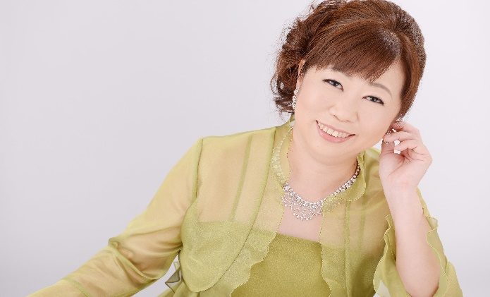
毎月11日は「人権を確かめあう日」
差別をなくす町民集会
令和７年(2025年)
6月21日(土)
午後1時30分 開演（1時開場）
川西文化会館 コスモスホール
手話通訳・要約筆記有り
主催：川西町・川西町教育委員会
「法務省委託事業」
入場無料/申込不要
講演
「みんな大切な命」～平和への道～
「平和」や「いのち」の大切さを力強く美しい歌声に
乗せてお届けします。
講師
ソプラノ歌手
おおしま くみこ
大島 久美子さん
【講師プロフィール】
広島県出身。幼い頃から歌うことが大好き。
所属していた児童合唱団で毎年平和記念式典に参列。音楽と平和が共にある活動の中で育ち、広島音楽高等学校、武蔵野音楽大学で声楽を学ぶ。老若男女問わず、歌うことが大好きな心を育むことに喜びを感じ、自身の音楽教室や多数の合唱団で指導をしている。一方で活発に演奏活動も行い、歌を通して平和の大切さを伝える活動を行っている。
問い合わせ 川西町役場住民保険課 電話0745-44-2611 ＦＡＸ0745-44-4780
※当日午前10時の時点で、川西町に警報が発表されている場合は、中止とさせていただきます。

